Slide 1
01
프로젝트 주제 소개
Copyrightⓒ. Saebyeol Yu. All Rights Reserved.

Slide 2
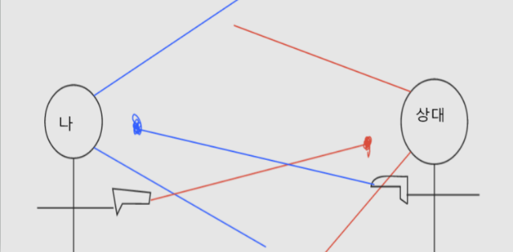
1. 프로젝트 주제 소개
1:1 시점변환 second-person shooter 게임
● 파랑: 상대 모니터의 비추는 화면
● 빨강: 내 모니터의 비추는 화면
● 파랑선: 상대가 마우스로 움직이는 조준 선
● 빨강선: 내가 마우스로 움직이는 조준 선

Slide 3
1. 프로젝트 주제 소개
1:1 시점변환 second-person shooter 게임
● 내 모니터(상대 캐릭터의 시점):
내가 마우스를 움직였을 때 조종되는
내 캐릭터의 조준선(초록)
● 이동하는 키를 누르면 화면에 비추는
‘내’ 캐릭터가 움직임

Slide 4
1. 프로젝트 주제 소개
1:1 시점변환 second-person shooter 게임
● 맵에 있는 특정 오브젝트(아이템)를 먹으면 시점 변환을
할 수 있음.
그림과 같이 탑 뷰 형식으로 바뀌거나 3인칭으로 바뀌는등
여러 시점변환 가능

